Slide 1
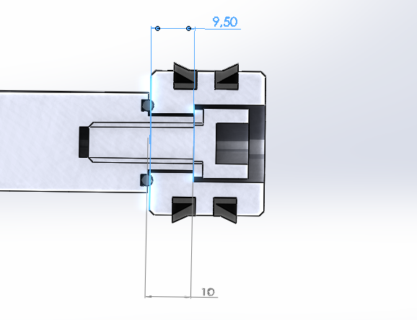
ENSAMBLE

